Slide 1
শুভেচ্ছা সবাইকে

Slide 2
সাধারন গণিত
৮ম শ্রেণি
অধ্যায় – ৭ম

Slide 3


Slide 4


Slide 5
সেট

Slide 6
যা শিখবে-
# সেট কী তা বলতে পারবে।
# সেটের প্রকারভেদ বলতে পারবে।
# সেট সম্পকির্ত কিছু সমস্যার সমাধান করতে পারবে ।

Slide 7
বাস্তব জগত বা চিন্তাজগতের যে কোন বস্তুর সুর্নিধারিত সংগ্রহকে সেট বলে ।

Slide 8
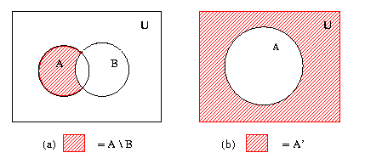
U = পুরক সেট

Slide 9
## U={1,2,3,4,5,6,7} A={1,2,4 } B={5,6,7} হলে A’ ও B' নির্ণয় কর ।
সমাধান
A’=U-A
={1,2,3,4,5,6,7}-{1,2,4}
={3,5,6,7}
B‘=U-B
={1,2,3,4,5,6,7}-{5,6,7
={1,2,3,4}

Slide 10

  XY Z
A,B,C
n
=
কখন কখন বাস্তবে সেটের কনো উপাদান পাওয়া যায় না , তখন তাকে ফাঁকা সেট বলে ।

Slide 11
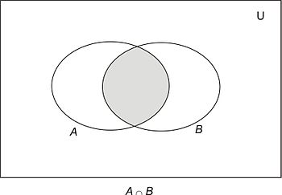
দুই বা ততোধিক সেটের সাধারন উপাদান নিয়ে গঠিত সেটকে ছেদ সেট বলে ।

Slide 12
## A={ 3,6,8,9 } ও B= {3,4,5,6 } হলে AnB এর মান বের কর ।
এখন,
AnB={3,6,8,9 }n{3,4,5,6 }
={3,6 }

Slide 13
1
a
2
1,2,3,a,b,c
b
=
3
c
দুই বা ততোধিক সেটের সকল উপাদান নিয়ে গঠিত সেটকে সংযোগ সেট বলে ।

Slide 14
A
1
2
B
5
3
4
6
7
C
ভেন চিত্র
7

Slide 15
A ={1,2,3}, B= {3,4,5 },C= { a, b, c} হলে (AuB)υC এবং(AUB)uC এর মান বের কর
দলীয় কাজ -
A= {2,4,6 } B={1,3,5} C= {e , f, g } হলে
(AnC)υB এবং (AυB) n C এর মান বের কর ।

Slide 16
মূল্যায়ন–
## A={1,2,3,4 } B={3,5,7} C= {a, b} হলে (AnB)∪C এবং (AUC)n(BUC) এর মান বের কর ।

Slide 17
বাড়ির কাজ
২) U= {1,2,3,4,5,6 } A={1,3,5 } B={2,4,6 } হলে A’ ও B’ এবং (AUB)’ এর মান বের কর ।

Slide 18
ধন্যবাদ

